Slide 1
Винаходи України в період незалежності
Укладач –
учень 3-Б класу гімназії N 19
«Межигірська» м. Києва
Макарій Плаксін
Київ - 2017

Slide 2
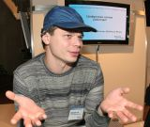
Що під козирком?
2006 року киянин Ігор Дідошин у свою кепку - під козирок - примудрився помістити MP3-плеєр, радіостанцію і передавач Bluetooth.
Найцікавіше, що все це працює на сонячних батареях, теж прикріплених до козирка, а повністю всі елементи конструкції вміщаються в кулак. Свій винахід І. Дідошин назвав просто - Digicap. Управління радіо і програвачем здійснюється за допомогою джойстика.

Slide 3
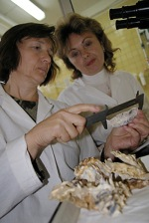
Гігантські устриці у Чорному морі ?
2005 року в Севастополі кандидати біологічних наук Ганна Піркова і Людмила Ладигіна (Інститут біології південних морів, відділ прикладної океанології) знайшли спосіб вирощувати гігантських устриць у Чорному морі. У природі Crassostrea gigas живуть в Тихому океані.
В Україні вже діє ряд ферм з вирощування цього виду устриць.

Slide 4
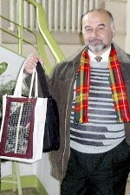
Телефони заряджає тканина?
2011 року Львівські вчені винайшли гнучкий тканинний суперконденсатор, підключений до сонячній батареї.
Дослідний екземпляр здатний заряджати мобільні телефони, але його широке призначення - застосування на ткацьких верстатах.
Проект здійснено під керівництвом доктора фізико-математичних наук, професора кафедри фізики Григорія Ільчука.

Slide 5
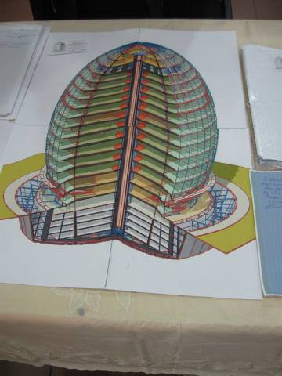
Продуктовий рятівник планети
Ця багаторівнева теплиця яйцеподібної форми висотою 100 м і площею менше 2 гектарів здатна круглий рік забезпечувати населення свіжим врожаєм в обсязi, які б могли дати 100 гектарів орної землі. У теплиці урожай знаходиться під суворим контролем, захищений від паразитів і негоди.

Slide 6
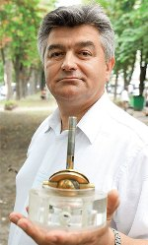
Продуктовий рятівник планети
Автори теплиці -- розробники фонду «Новотех», яким керує винахідник українського «вічного двигуна» Микола Бельдій.
Учені пишаються мобільністю теплиці: її дуже легко демонтувати і переобладнати, наприклад, під офіс або готель.

Slide 7

Дякую за увагу!

